Slide 1

Luyện từ và câu 4

Slide 2

KHỞI ĐỘNG

Slide 3
1. Hãy đặt câu kể theo kiểu Ai làm gì?
2. Câu kể Ai làm gì? thường có những bộ phận nào?

Slide 4
Luyện từ và câu
Vị ngữ trong câu kể Ai làm gì? (171)

Slide 5
Yêu cầu cần đạt
1
Hiểu ý nghĩa của vị ngữ trong câu kể Ai làm gì?
2
Hiểu vị ngữ trong câu kể Ai làm gì? thường do động từ hay cụm động từ đảm nhiệm.
3
Sử dụng câu kể Ai làm gì? một cách linh hoạt, sang tạo khi nói hoặc viết.

Slide 6

HÌNH THÀNH
KIẾN THỨC MỚI

Slide 7
I. Nhận xét
Đọc đoạn văn sau và trả lời câu hỏi:
Hàng trăm con voi đang tiến về bãi. Người các buôn làng kéo về nườm nượp. Mấy anh thanh niên khua chiêng rộn ràng. Các bà đeo những vòng bạc, vòng vàng. Các chị mặc những chiếc váy thêu rực rỡ. Hôm nay, Tây Nguyên thật tưng bừng.
Theo Lê Tấn
1. Tìm các câu kể Ai làm gì? Trong đoạn văn trên.
2. Xác định vị ngữ trong mỗi câu vừa tìmđược.
3. Nêu ý nghĩa của vị ngữ.
4.Cho biết vị ngữ trong các câu trên do từ ngữ nào tạo thành.Chọn ý đúng (SGK)

Slide 8
2. Xác định vị ngữ trong mỗi câu vừa tìm được.
- Hàng trăm con voi đang tiến về bãi.
VN
- Người các buôn làng kéo về nườm nượp.
VN
- Mấy anh thanh niên khua chiêng rộn ràng.
VN
- Cây chuối con nghiêng người nép vào chuối mẹ.
VN
3. Ý nghĩa của vị ngữ:
Nêu hoạt động của người, của con vật nói đến ở chủ ngữ hoặc cây cối ( đồ vật) nói đến ở chủ ngữ được nhân hóa.

Slide 9
1. Vị ngữ trong câu kể Ai làm gì ? Nêu lên hoạt động của người, con vật (hoặc đồ vật, cây cối được nhân hóa).

Slide 10
- Hàng trăm con voi đang tiến về bãi.
- Người các buôn làng kéo về nườm nượp.
- Mấy anh thanh niên khua chiêng rộn ràng.
4. Cho biết vị ngữ trong các câu trên do từ ngữ nào tạo thành. Chọn ý đúng:
a) Do danh từ và các từ kèm theo nó (cụm danh từ) tạo thành.
b) Do động từ và các từ kèm theo nó (cụm động từ) tạo thành.
c) Do tính từ và các từ kèm theo nó (cụm tính từ) tạo thành.

Slide 11
- Hàng trăm con voi đang tiến về bãi.
CĐT
- Người các buôn làng kéo về nườm nượp.
CĐT
- Mấy anh thanh niên khua chiêng rộn ràng.
CĐT

Slide 12
II. Ghi nhớ
1. Vị ngữ trong câu kể Ai làm gì ? Nêu lên hoạt động của người, con vật (hoặc đồ vật, cây cối được nhân hóa).
2. Vị ngữ có thể là:
- Động từ.
- Động từ kèm theo một số từ ngữ phụ thuộc ( cụm động từ ).

Slide 13

LUYỆN TẬP THỰC HÀNH

Slide 14
Bài 1. Đọc và trả lời câu hỏi:
Cả thung lũng giống như một bức tranh thuỷ mặc. Những sinh hoạt của ngày mới bắt đầu. Thanh niên đeo gùi vào rừng. Phụ nữ giặt giũ bên những giếng nước. Em nhỏ đùa vui trước nhà sàn. Các cụ già chụm đầu bên những ché rượu cần. Các bà, các chị sửa soạn khung cửi.
a. Tìm các câu kể Ai làm gì? Trong đoạn văn trên.
b. Xác định vị ngữ trong mỗi câu vừa tìm được .

Slide 15
a. Tìm các câu kể Ai làm gì? Trong đoạn văn trên.
Thanh niên đeo gùi vào rừng.
Phụ nữ giặt giũ bên những giếng nước.
Em nhỏ đùa vui trước nhà sàn.
Các cụ già chụm đầu bên những ché rượu cần.
Các bà, các chị sửa soạn khung cửi.
b. Xác định vị ngữ trong mỗi câu vừa tìm được
VN
VN
VN
VN
VN

Slide 16


Nêu dấu hiệu nhận biết câu kể Ai làm gì mới được học trong bài hôm nay?
Dựa vào KT đã học ở tiết trước, có thể xác định câu kể Ai làm gì dựa vào những dấu hiệu nào?
Dấu hiệu 1: VN trả lời cho câu hỏi làm gì?
Dấu hiệu 2: VN là ĐT hoặc cụm ĐT
Vị ngữ là động từ hoặc cụm động từ.

Slide 17
Bài 1 em đã đạt được yêu cầu gì?

1
Hiểu ý nghĩa của vị ngữ trong câu kể Ai làm gì?

2
Hiểu vị ngữ trong câu kể Ai làm gì? thường do động từ hay cụm động từ đảm nhiệm.
3
Sử dụng câu kể Ai làm gì? một cách linh hoạt, sang tạo khi nói hoặc viết.

Slide 18
Bài 2. Ghép các từ ngữ ở cột A với các từ ngữ ở cột B để tạo thành câu kể Ai làm gì?
Đàn cò trắng
kể chuyện cổ tích.
Bà em
giúp dân gặt lúa.
Bộ đội
bay lượn trên cánh đồng.

Slide 19
Bài 2 em đã đạt được yêu cầu gì?
1
Hiểu ý nghĩa của vị ngữ trong câu kể Ai làm gì?
2
Hiểu vị ngữ trong câu kể Ai làm gì? thường do động từ hay cụm động từ đảm nhiệm.

3
Sử dụng câu kể Ai làm gì? một cách linh hoạt, sang tạo khi nói hoặc viết.

Slide 20
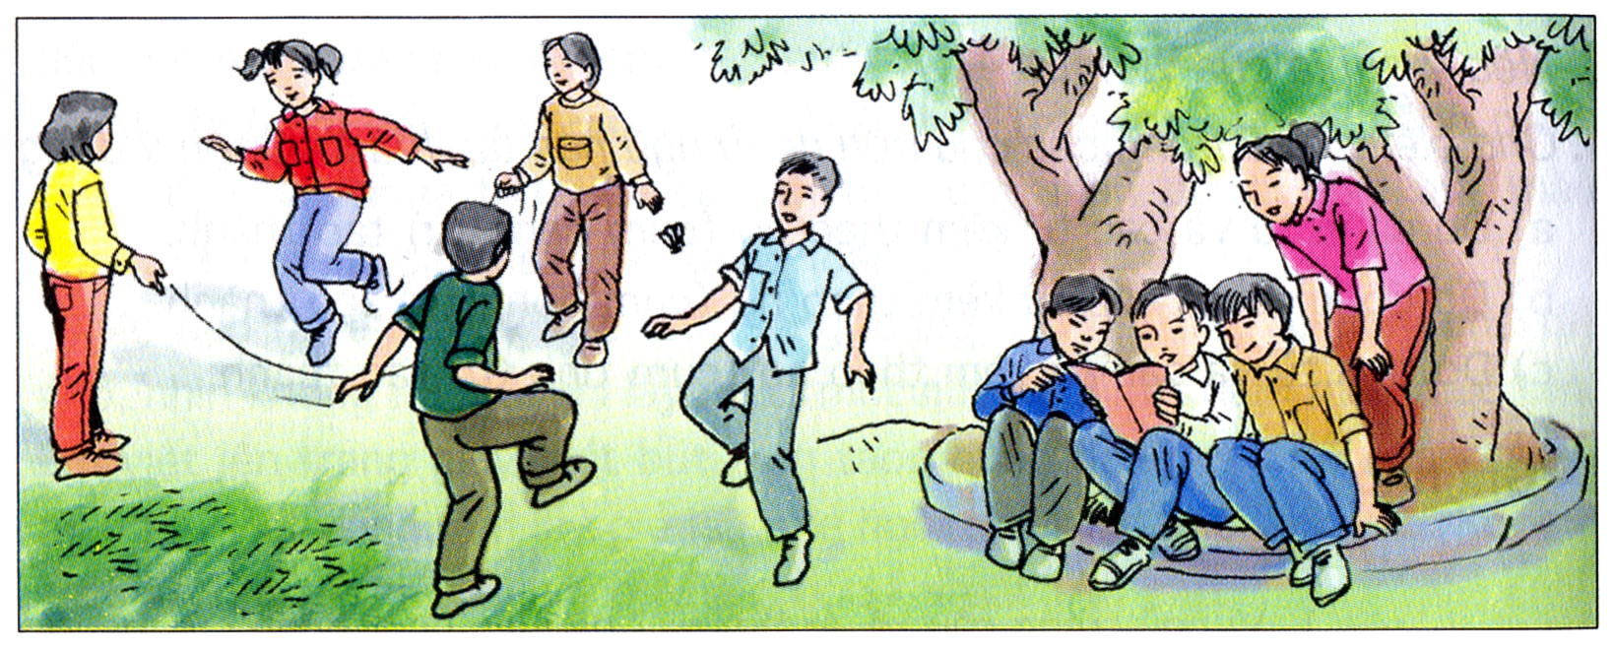
Bài 3. Quan sát tranh vẽ dưới đây rồi nói từ 3 đến 5 câu kể Ai làm gì ? miêu tả hoạt động của các nhân vật trong tranh.

Slide 21
Ví dụ:
Trong giờ ra chơi, sân trường thật náo nhiệt. Dưới bóng mát của cây bàng, mấy bạn đứng túm tụm đọc truyện. Giữa sân, các bạn nam chơi đá cầu. Cạnh đó, mấy bạn nữ chơi nhảy dây.

Slide 22
Bài 3 em đã đạt được yêu cầu gì?
1
Hiểu ý nghĩa của vị ngữ trong câu kể Ai làm gì?
2
Hiểu vị ngữ trong câu kể Ai làm gì? thường do động từ hay cụm động từ đảm nhiệm.

3
Sử dụng câu kể Ai làm gì? một cách linh hoạt, sang tạo khi nói hoặc viết.

Slide 23

VẬN DỤNG

Slide 24
Về nhà em cần:
Ôn tập kiến thức đã học.
Chuẩn bị bài sau.
Qua bài học hôm nay, em biết thêm kiến thức gì?

Slide 25


